Slide 1

Název školy: Základní škola Karla Klíče Hostinné
Autor: Mgr. Lenka Kudrnová
Název: VY_32_INOVACE_04_B_19 Objevitelé nových světů
Téma: Dějepis 7. ročník
Číslo projektu: CZ.1.07/1.4.00/21.2131

Slide 2
Objevitelé nových světů
Mgr. Lenka Kudrnová

Slide 3
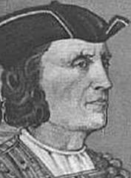
Bartolomeo Diaz
portugalský mořeplavec, který jako
první obeplul mys Dobré naděje
již jeho předkové a příbuzní měli objevitelské zásluhy – jako první obepluli mys Bajador a objevili Zelený mys
v roce 1487 se vydal se 2 karavelami z Lisabonu směrem na jih – podél atlantického afrického pobřeží
třináctý den se podařilo obeplout jižní cíp Afriky za hrozných bouří
ve své výpravě pokračoval ještě chvíli severním směre, ale počasí stále zuřilo, chyběly potraviny a nakonec se vzbouřila posádka, proto se rozhodl k návratu

Slide 4
Bartolomeo Diaz
nejjižnější cíp Afriky byl nejprve nazván Bouřlivý mys
protože však toto jméno nebylo nejvhodnější a mohlo by námořníky odrazovat, byl nakonec pojmenován optimističtěji – mys Dobré naděje
Diaz se vydal na moře ještě dvakrát – účastnil se výpravy ke Kapverdám a do Indie
mys Dobré naděje se mu ale stal osudným, zahynul poblíž při potopení 4 lodí ve strašné bouři

Slide 5
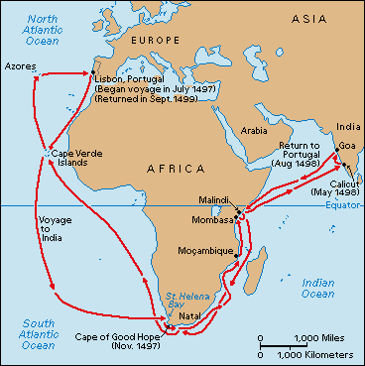
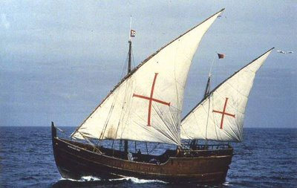
Bartolomeo Diaz
Karavela
Mapa objevných plaveb

Slide 6
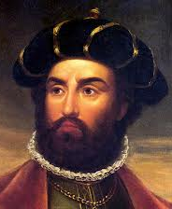
Vasco da Gama
jeden z nejvýznamnějších
portugalských mořeplavců a objevitelů
3 cestami do Indie položil základ portugalského koloniálního panství
8. července 1497 vyplul se 4 loděmi do Indie
20. května 1498 dorazil k indickému pobřeží (poblíž města Kalikut)
podruhé se vrátil do Indie v roce 1502 již jako admirál, který má v této oblasti nastolit portugalskou nadvládu – bojoval s arabskou flotilou, byl vybaven 10 válečnými loďmi

Slide 7
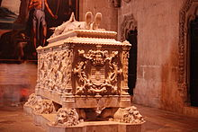
Vasco da Gama
poslední cestu podnikl již jako místokrál Indie, na jejím území také zemřel
hrobka objevitele
v Lisabonu

Slide 8
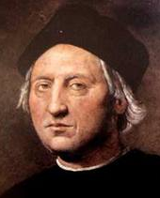
Kryštof kolumbus
mořeplavec a kolonizátor, narozen v
Janově
jeho otec byl tkadlec vlny a obchodník se sýry
od mládí se živil jako námořník, obchodník a dokonce i žoldnéř
než se svou vizí – doplout do Indie západním směrem – přesvědčil španělský vládnoucí pár, nabízel ji neúspěšně v Portugalsku a Anglii
i ve Španělsku byli velmi skeptičtí – Kolumbovy výpočty neodpovídaly všeobecně uznávaným poznatkům

Slide 9
Kryštof kolumbus
po dlouhém čekání málem zmařila plavbu Kolumbova hamižnost – kladl si požadavek být místokrálem všech objevených zemí, být povýšen do šlechtického stavu, dostat hmotnou odměnu i mít nadále privilegia na plavbu pro sebe i pro své potomky – král nakonec tento požadavek přijal
3. srpna 1492 se podařilo Kolumbovi se 3 karavelami a posádkou o síle asi 100 mužů vyplout
první zastávkou byly Kanárské ostrovy – Pintě prasklo kormidlo a muselo být opraveno
12. října 1492 nahlásil Rodrigo z Triany na obzoru zemi

Slide 10
Kryštof kolumbus
první vylodění bylo na dnešních Bahamách, ostrov dostal jméno San Salvátor
protože se mu nezdařilo nalézt zlato, pokračoval dále na Kubu
6. listopadu dosáhl Hispanioly (Haiti), zde přistál celkem 3x
při poslední návštěvě se domorodci začali chovat vůči Evropanům nepřátelsky
Kolumbus odvezl 10 Indiánů a spoustu vzorků rostlin a věcí (bavlna, aloe) a se 2 loděmi (Santa Maria ztroskotala u pobřeží Hispanioly) se mu podařilo vrátit se domů

Slide 11
Kryštof kolumbus
po návratu se mu dostalo značné slávy, úcty i bohatství – jeho 2 bratři byli povýšeni do šlechtického stavu, on sám se stal místokrálem
okamžitě byla zorganizována další výprava s cílem zakládat města a šířit křesťanství (17 lodí)
výprava dorazila do oblasti Karibských ostrovů, mnohé byly prozkoumány, ale zlato se nepodařilo najít
navíc si Španělé znepřátelili místní obyvatelstvo (udělali z nich otroky a někteří byli odvezeni do Evropy), Kolumbus krvavě potlačil vzpouru domorodců

Slide 12
Kryštof kolumbus
po návratu již Kolumbus nebyl přijat s ovacemi – bohatství nevezl a Španělskem se začala šířit nová nemoc pocházející z kolonií – syfilis
přesto podnikl další dvě výpravy, které však byly neúspěšné
v průběhu 3 výpravy poprvé vstoupil na americkou pevninu, ale byl v jejím závěru zajat a dopraven k soudu do Španělska (nakonec se nekonal)
poslední výprava směřovala so oblasti Hondurasu, Panamy a Kostariky
dožívá na území Španělska, jeho ostatky však pobývaly na Kubě, odkud byly převezeny na konci 19. století zpět do Sevilly

Slide 13
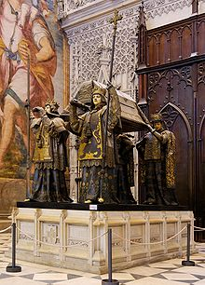
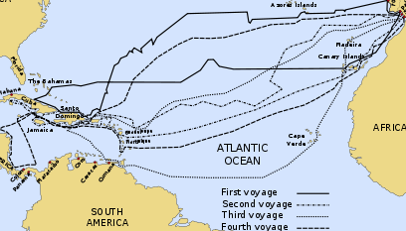
Kryštof kolumbus
mapa Kolumbových výprav
náhrobek v Seville

Slide 14
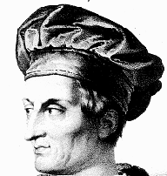
amerigo vespucci
italský cestovatel a objevitel
ve svých spisech popsal východní pobřeží Ameriky
nový kontinent po něm také dostal jméno – použil ho poprvé v 1507 ve svém spise Martin Waldseemüller
byl třetím synem florentského notáře žijícího v Seville
podílel se na zajištění 3 Kolumbovy výpravy
měl rozsáhlé matematické a astronomické znalosti, někteří jej považovali za skvělého obchodníka, jiní za podvodníka
velké pochybnosti a dohady vyvolala zejména jeho první a čtvrtá cesta

Slide 15
amerigo vespucci
mimo jiné tvrdil, že objevil Ameriku již rok před Kolumbem – proplul průlivem mezi Floridou a Kubou
účastnil se portugalské výpravy k Brazílii jako kreslič map
opakovaně hledal cestu skrz Ameriku do Indie – nakonec nebyl úspěšný a umřel v chudobě a bídě
v letáku Mundus Novus sděluje, že byl objeven nový kontinent, že Kolumbus nedoplul do Indie
v tomtéž tisku také popisuje krásy Ameriky – krajinu, zvířata a domorodce brazilského pobřeží

Slide 16
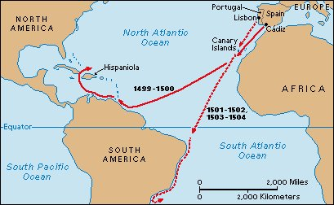
amerigo vespucci

Slide 17
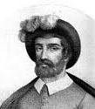
Fernão de Magalhães
ve službách španělského krále Karla V.,
dokázal, že je Země kulatá
narodil se ve zchudlé šlechtické rodině žijící v Portugalsku, záhy přišel o oba rodiče
při vzdělávání ho nejvíce zaujala geografie a astronomie, stal se panošem
jako dvacetiletý se dostal poprvé na moře, účastnil se výpravy do Indie
po návratu byl poslán do Maroka, v bitvě došlo ke zranění kolene, a proto po zbytek života kulhal
protože ilegálně obchodoval s Maury, byl propuštěn z portugalských služeb

Slide 18
Fernão de Magalhães
takovýto trest bral jako nezasloužený a zřekl se své vlasti, pošpanělštil si jméno a nabídl své služby španělskému králi
10. srpna 1519 se s pěti karavelami a 234 muži vydal obeplout svět
díky italskému dobrodruhu Antonio Pigafettovi máme podrobné záznamy o celé výpravě – byl jedním z 18 mužů, kteří přežili
již na Kanárských ostrovech musel čelit první vzpouře a konfliktům mezi posádkou a důstojníky
v Atlantiku se bránili nepřízni počasí – pršelo celých 60 dní i pokračujícím problémům s posádkou – vzbouřenci byli vysazováni na pevninu

Slide 19
Fernão de Magalhães
v Tichém oceánu nenarazili po 40 dnů na pevninu, posádka měla hlad a žízeň, onemocněla kurdějemi
na jednom z Filipínských ostrovů byl Magalhães zabit
do čela výpravy se postavil kormidelník jedné z lodí a pokračoval dále na Borneo a na Moluky pro koření
jedna ze zbylých dvou lodí pod tíhou nákladu praskla a nedala se opravit
na zpáteční cestě Tichým oceánem se nevyskytla žádná pohroma, ale námořníci umírali vyčerpáním, několik jich bylo také zajato na portugalském území (Kapverdy)

Slide 20
Fernão de Magalhães
výprava trvala bez 12 dnů celé tři roky
prodejem přivezeného hřebíčku se vrátila dvakrát investice do výpravy
Magalhães dal jméno Tichému oceánu a byl po něm pojmenován průliv, výprava přispěla obrovskou měrou k rozšíření zeměpisných znalostí
poprvé bylo možné přesně určit rozměry Země
jako druhý obeplul svět v 1580 Francis Drake

Slide 21
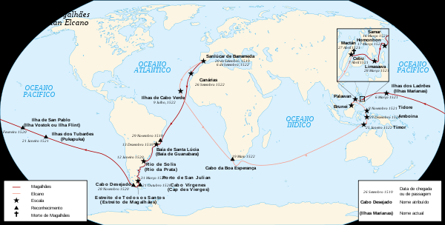
Fernão de Magalhães

Slide 22
opakovací otázky
Doplul Bartolomeo Diaz do Indie?
Jak byl nejdříve jím objevený mys pojmenován? Proč ho asi přejmenovali?
Jaké národnosti byl Vasco da Gama?
Kdo poprvé doplul do Indie východním směrem?
Proč Kolumbovi mnozí evropští panovníci nevěřili?
Která nemoc byla přivezena do Evropy? Co o ní víš?
Čím se proslavil Amerigo Vespucci?
Kdo dokázal, že Země je kulatá? Jakým způsobem?
Co jsou kurděje? Jaká je pravděpodobnost, že jimi v dnešní době onemocníš?

Slide 23
Autor | Mgr. Lenka Kudrnová
Vytvořeno dne | 12. 12. 2012
Odpilotováno dne |  | ve třídě
Vzdělávací oblast | Člověk a společnost
Vzdělávací obor | Objevitelé nových světů
Téma | Dějepis 7. ročník
Klíčová slova | Bartolomeo Diaz, Vasco da Gama, Kryštof Kolumbus, Amerigo Vespucci, Fernão de Magalhães

Slide 24
ANOTACE
Výkladový materiál obsahově rozvíjející učebnici dějepisu pro 7. ročník. Časová dotace cca 40 min. Materiál obsahuje několik opakovacích otázek, které převážně vyplývají z prezentace či z všeobecných znalostí a předchozího učiva dějepisu, proto není přiloženo řešení.
POUŽITÉ ZDROJE
Vlastní tvorba. Zdroje obrazového materiálu: http://t3.gstatic.com/images?q=tbn:ANd9GcSsvW_xRoHxZiDobL_XsUzF8CzJ51PWwMvNcaQ97e9u2pLbxMGeSw http://2.bp.blogspot.com/_oVZqV2SAiRY/SWD5jIZ7UTI/AAAAAAAAA3U/6xXWASf_jxY/s400/bartolomeu_dias.jpg http://www.deliabw.edu.hk/broadway/Eng/S3A%20English%20Project/Group%208/bARTOLOMEU%20DIAS%60S%20ROUTE...gif http://t1.gstatic.com/images?q=tbn:ANd9GcTChMckwEU1xdaoO8evn4iMGK_lsWFZLwiqiJSJ9zlp_pnbRX9d http://upload.wikimedia.org/wikipedia/commons/thumb/f/fd/Vasco_da_Gama_tombs366.jpg/220px-Vasco_da_Gama_tombs366.jpg http://t3.gstatic.com/images?q=tbn:ANd9GcT23ySNsRADCR2-wF5uZIloXrEHTtDdEqU0UVhD4O6VQ7CUJAof http://upload.wikimedia.org/wikipedia/commons/thumb/d/d5/Tumba_de_Colon-Sevilla.jpg/220px-Tumba_de_Colon-Sevilla.jpg http://altumare.webservis.cz/userfiles/Columbus_voayges_wikipedia.png http://library.thinkquest.org/4034/Media/vespucci.GIF http://www.english-online.at/history/amerigo-vespucci/amerigo_vespucci_map.jpg http://t0.gstatic.com/images?q=tbn:ANd9GcTHaYyV9i9YGlBzpPOVZkM1vQUQlEviedmSMs1nrjEwzazBsSjI8g http://upload.wikimedia.org/wikipedia/commons/thumb/7/7f/Magalh%C3%A3es_Elcano_Circum-navega%C3%A7%C3%A3o-pt.svg/600px-Magalh%C3%A3es_Elcano_Circum-navega%C3%A7%C3%A3o-pt.svg.png otevřená galerie www.office.microsoft.com

